Slide 1
Monitoring stravovacích zařízení
Prezentace hlavních výsledků
26. června 2014

Slide 2
Metodika

Slide 3
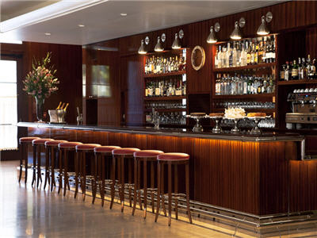
Metodický úvod
Cíl šetření | Provedení jednorázového terénního statistického šetření pevně stojících stravovacích zařízení využitelných pro potřeby účastníků cestovního ruchu na území ČR
Výstupy | Získání základních údajů o provozovnách v sektoru stravovacích zařízení (dále jen SZ).
Počty a teritoriální struktura
Typologie (druh SZ + kuchyně)
Velikostní indikátory SZ
Cenová hladina vybraných položek
Provedení | Osobní návštěva tazatelů ve všech SZ, záznam do papírového dotazníku, následně přepis do on-line aplikace
Harmonogram | leden – květen 2014

Slide 4

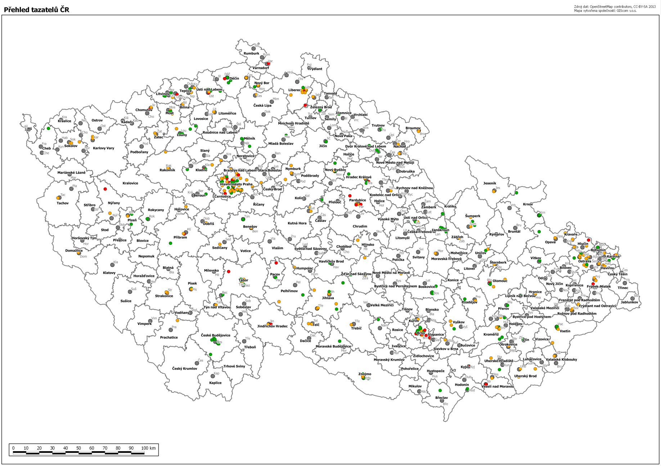


Postup řešení
Ujasnění metodiky
Vytvoření záznamového archu | Po konzultaci na statistické skupině jako velmi jednoduchý (nemožnost pozorování….)
Definice SZ | Velmi problematická část
Příprava terénního šetření
Vytvoření tazatelské sítě | Zkušení tazatelé, „vhodné“ geografické rozložení, možnosti jezdit autem, 14x krajský supervizor
Rozdělení na oblasti | Kraje, ORP, ZSJ
Provedení terénního šetření
Terénní šetření | Pohyb tazatelů v přidělené oblasti (ulice, vesnice, oblasti), monitoring SZ, vyplňování záznamových archů + pořizování fotografií
Kontroly v terénu | Průběžné kontroly prováděných prací + průběžné kontroly příchozích dat, verifikační sběr dat
Příprava databáze
Kontroly údajů v databázi | Čištění dat, zkoumání konzistence, kontroly kontaktních údajů, sledování duplicit, jen „správné“ SZ, fotky, atd…

Slide 5
Časový harmonogram
Fáze A) Příprava projektu
Prosinec 2013 | Statistická skupina, příprava záznamového archu, ujasnění metodiky, konzultace se zadavatelem
Leden 2014 | Příprava tazatelské sítě, rozdělení ČR na oblasti podle působnosti tazatelů a podle předpokládané hustoty SZ
Fáze B) Terénní sběr dat
Únor-Březen 2014 | Provedení základního sběru dat (hlavní fáze) Průběžné kontroly práce tazatelů (konzistence + terén)
Duben 2014 | Provedení 1. vlny dovýběru (primární dovýběr) Průběžné kontroly práce tazatelů (konzistence + terén)
Květen 2014 | Provedení 2. vlny dovýběru (kompletní dovýběr) Verifikační sběr dat
Fáze C) Čištění databáze
Květen 2014 | Čištění databáze I. Kontrola komplexnosti údajů, duplicity, fotky, GPS
Červen 2014 | Čištění databáze II. Logické kontroly, kontrola kontaktních údajů

Slide 6
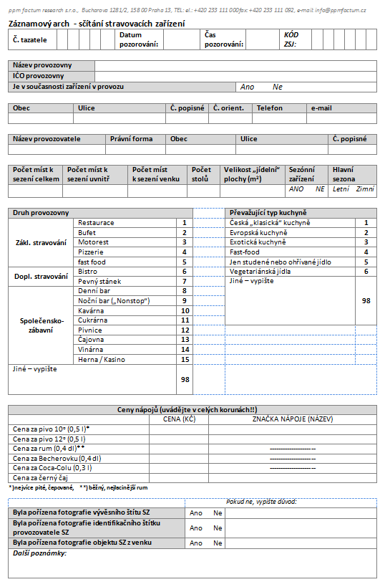
Materiály terénnímu sběru dat
Záznamové archy
Definice SZ
Instrukce k dotazování
Průvodní dopis od MMR

Slide 7
Jak interpretovat údaje

Slide 8


Organizační výzvy šetření
Nejistý počet finálně vyšetřených SZ | Pro agenturu to znamenalo obtížné vypočítání výše tazatelské odměny a také obtížný odhad objemu práce na 1 tazatele
Velmi krátký čas na přípravu a realizaci projektu | Na přípravu takto náročného šetření jsme měli pouze 1 měsíc a na základní sběr dat pak měsíce 3. V zásadě to znamenalo, že měsíčně jsme museli najít a vyšetřit okolo 14.000 SZ. Tedy minimálně 450 SZ / den (problém město x vesnice)
Značná regionální roztříštěnost SZ | Nebylo možné některé oblasti preferovat, dát jim větší či nižší váhu, stejně jako u sčítání HUZ a IUZ, protože SZ se vyskytují opravdu všude.

Slide 9
Definice SZ
Komplikovaná definice SZ: | Složitá definice SZ, co tam patří a co nikoli zapříčinila, že si tazatelé často nevěděli rady a volali supervizorům/pracovníkům centrály ppm factum, zda to konkrétní SZ sčítat či nikoliv.
Tam, kde Vám dají alespoň točené pivo nebo párek v rohlíku, nemůžete s provozovnou odjet a také se do provozovny máte šanci zdarma dostat. Musí být nabízena jídla / nápoje k „okamžité“, rychlé spotřebě
NE
ANO
Ne, když je tam zároveň ubytování (hotel, penzion, ubytovna…)
Ne tam kde se platí (plavecké stadiony, zpoplatněná sportoviště…)
Ne tam kde musíte být „členem“ (kasina, soukromé kluby…)
Ne jídelny a pulty v hypermarketech když mají stejný název jako obchod (Globus, Baumax, IKEA…)
Ne mobilní stánky (na kolech, přívěsy…)
Ne stánky na 1 akci (jarmarky, tržiště…)
Ne na čerpacích stanicích (ale motoresty „vedle“ ano!)
Ne v institucích (knihovny, školy, kantýny ve firmách, úřady…)
Restaurace (hostinec, hospoda, pohostinství),Bufet (jídelna – se samoobsluhou), Motorest (bez ubytování), Pizzerie, Fast food, Bistro, Pevný stánek, Denní bar, Noční bar, Kavárna, Cukrárna, Čajovna, Pivnice, Vinárna (vinný sklípek), Herna (volný vstup)
Ano provozovnám v nákupních centrech v nákupních centrech (odhad počtu míst atd…)
Ano v hernách, kasinech apod. – pozor na vlastní bezpečnost!
Ano v rekreačních oblastech a objektech, pokud nemají zároveň ubytování
Ano, i přestože je to sezonní zařízení (pak jen zaznamenat, to co půjde)
Ano, i přestože má SZ omezenou otevírací dobu (jen v poledne, jen v pátek, jen na jaře….)

Slide 10
Problém sezonnosti + vesnic
Problém sezónnosti | Velmi důležitým aspektem, který sčítání SZ hodně zkomplikoval, bylo roční období, ve kterém jsme terénní sběr dat realizovali. Vzhledem k velmi mírné zimě byla i v únoru/březnu velká většina „zimních“ (lyžařské vleky, zimní areály…) sezonních stravovacích zařízení v nižších polohách mimo provoz. Zároveň v tomto období nebylo možné spolehlivě určitě „letní“ sezónní stravovací zařízení (stánky u rybníků, řek, cyklostezek…) protože buď byly ještě zavřené, nebo je ani nebylo možné správně identifikovat. Plošné statistické šetření tedy proběhlo „jednokolově“, převážně v zimním období.
Problémy s venkovskými SZ | Na venkově je velmi obtížné najít SZ, protože je často známá jen místním. Může se vyskytovat v nějakém domě bez vývěsního štítu, velmi často jsou otevřeny jen při zájmu místních, nebo jen velmi omezenou dobu (pátek večer, při sklizni apod.). Tyto skutečnosti byly zjištěny i samotnými pracovníky centrály ppm, kdy některé SZ v malých vesnicích nalezli až po důkladném vyzpovídání místních obyvatel.

Slide 11
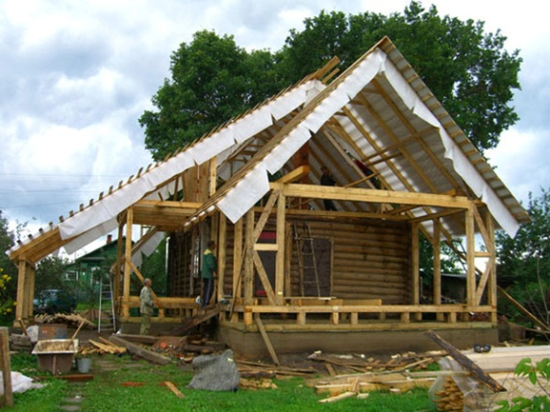
Problém vysoké fluktuace SZ
Jeden z největších problémů celého šetření. Stravovací zařízení mohou velmi rychle měnit své zaměření, druhy a ceny nabízených potravin, vznikat i zanikat.
Z výsledků verifikačního sběru dat, ale i z dalších kontrol (tzv. „zamlčené“ SZ, dovýběry fotek atd.) jsme zjistili, že stačí opravdu jen několik měsíců mezi první (únor) a poslední (květen) vlnou sběru dat a ve struktuře SZ se již objevují nesrovnalosti. Respektive zjistili jsme mnoho případů změn statusu SZ.
SZ je na místě, ale změnila název či portfolio služeb
SZ zanikla / je v rekonstrukci
Vznikla SZ nová
Celkově odhadujeme, že ročně takto může změnit svůj status přibližně 10 % všech SZ v České republice, řádově tedy až 4.000 SZ.

Slide 12
Kompletnost údajů
U malé části vyšetřených SZ nemáme k dispozici všechny údaje, které měli tazatelé zjistit pozorováním. Důvodem jsou objektivní skutečnosti, nikoliv nekvalitně odvedená práce tazatelů / kontrolorů.
Hlavními důvody jsou především:
Zařízení není dlouhodobě v provozu (rekonstrukce, sezonní zařízení…)
Zařízení není v provozu ve chvíli, kdy má tazatel možnost jej navštívit (otevírací doby v určité dny/hodiny, na požádání…)
Zařízení nenabízí položky (nápoje), které jsou předmětem šetření, nebo je velmi problematické definovat jeho velikost
Majitel zařízení odmítl s tazatelem spolupracovat a vykázal jej z prostorů
U těchto zařízení buď nemáme informace vůbec žádné (dlouhodobě mimo provoz), nebo jen dílčí (není možné určit ceny či velikost). Jsou ale samozřejmě evidována v celkovém seznamu SZ.
Z hlediska zaměření šetření jsme považovali za účelné instruovat tazatele, že se mají alespoň pokusit odhadnout některé charakteristiky SZ, pokud je není možné zjistit pozorováním na místě.

Slide 13
Výsledky kontrolního šetření

Slide 14
Kontrolní šetření
Kontroly stravovacích zařízení (SZ) ze strany MMR byly provedeny v těchto 5 lokalitách: Český Krumlov, Rožmitál pod Třemšínem, Březnice, Slaný, Valtice.
Z porovnání naší databáze (z konce měsíce dubna) a výsledky kontrolního šetření MMR ukázaly na tyto rozdíly (viz tabulka v příloze):
Příčiny rozdílů jsou obecně (podrobně vysvětleny dále v tabulce):
1, Definice SZ není z pochopitelných důvodů exaktně přesná, nepostihuje řadu přechodných typů, které existují v praxi, nicméně maso uzeniny, lahůdky, pekařství nebylo jako stravovací zařízení sčítány pokud tazatelé neuvedli alespoň 1 místo k sezení. (Sledovány byly bistra, pevný stánek, občerstvení, cukrárna, fast food, bufet atd.).
2, Časový posun – únor vs. červen –, sběr dat v jiném ročním období – letní sportovní zařízení, např. tenisový kurt, fotbalové hřiště nebyly v době sčítání (v zimě) v provozu.
3, Průběžné změny SZ, mění se názvy, existuje řada názvů SZ na portálu, vývěsním štítu, adresy nejsou přesné (popisná a orientační čísla).
4, Chybou tazatele, nezaznamenal SZ.

Slide 15
Kontrolní šetření
Město | Nezaznamenané SZ | Adresa | Zdůvodnění | Ověřeno u tazatele | Považujeme za chybu
Rožmitál p. T. | Spartak Rožmitál | U Mlýna 171 | Nalézá se v areálu TJ Rožmitál p. R., v době šetření nebylo v provozu | ANO | NE
 | Bar China Town | Havlíčkova 775 | Zaznamenáno jako "Rožmitálský sport bar" + překlep v adrese (Havlíčkova 75) | ANO | NE
 | Pod Váhou | Sladkovského 72 | Masna, nesčítáno kvůli definici SZ | NE | NE
 | Cukrárna/Vinárna | Sladkovského 86 | Zaznamenáno jako "Cukrárna Rožmitál", v ulici Komenského = rohová se Sladkovského | NE | NE
 | Altán | Komenského 299 | Sčítáno, ale omylem vyřazeno. Máme k dispozci originál záznamový arch + fotku tazatele, možno doplinit. | ANO | ANO
 | Franěk | Kpr. Jaroše 576 | Nabízí také ubytování, ověřeno místním tazatelem, viz. také http://www.firmy.cz/detail/2676696-penzion-franek-rozmital-pod-tremsinem.html | ANO | NE
Březnice | Lahůdky | Náměstí 6 | Lahůdky, nesčítáno kvůli definici SZ | NE | NE
 | U Davida | Náměstí 71 | Masna, nesčítáno kvůli definici SZ | NE | NE
 | Občerstvení | Rožmitálská 96 | V době šetření nejspíše na místě nebylo, protože tazatel "našel" 3 SZ na náměstí, bylo by divné, že by mu tato 1 unikla. | NE | NEVÍME

Slide 16
Kontrolní šetření
Město | Nezaznamenané SZ | Adresa | Zdůvodnění | Ověřeno u tazatele | Považujeme za chybu
Slaný | Klub Čechie | Palackého 200 | Zaznamenáno jako restaurace U Jožky | NE | NE
 | Staré Slaný | Palackého 202 | Zaznamenáno jako resturace Gurmán | NE | NE
 | U Přemysla | Havířská 261 | Dle fotek se zdá, že SZ je k pronájmu, buď nesčítáno, nebo v době sčítání již zrušeno. | NE | NE
 | Pekařství PECUD | Palackého 197 | Pekařství, nesčítáno kvůli definici SZ | NE | NE
 | Mlýkárna | Stahlíkova 1 | Zaznamenáno jako Bar Mlíkárna ve Wilsonově (rohová se Stehlíkovou) | NE | NE
Valtice | Vinný sklep - vinařství | Růžová | Velmi odlehlé SZ, zřejmě nenalezeno | NE | ANO
 | Café Lichtenštejn | Zámek | Jedná se o SZ v areálu zámku, zřejmě se tazatel domníval, že se jedná o instituci (platí se vstup i když do SZ nikoliv) | NE | ANO
 | Albero | Náměstí | Máme evidovanou jako "nenalezenou", chyba tazatele | NE | ANO
Český Krumlov | Žádné nenalzené SZ | x | x | x | x

Slide 17
Návrhy na řešení
S ohledem na tyto skutečnosti, že:
Při kontrolním šetření nebylo zjištěno, že chybí nějaké důležité a „kvalitní“ stravovací zařízení (významná restaurace)
Sporné případy se týkaly většinou stánků, bufetů, herny, bary, bistra, tedy o stravovací zařízení s vysokou mírou fluktuace (cca 4.000 změn za rok) a s nižší úrovní stravování, kde neustále dochází a dojde k dalším změnám
Počet nenalezených stravovacích zařízení se pohybuje v přípustné míře (cca 3 %)
A na skutečnost selhání tazatelky ve Valticích, jedná se o ojedinělý případ kde chybovost byla nejvyšší (tazatelka L. Dvořáková, které onemocnělo dítě v průběhu sběru dat a předávala jinému tazateli, panu Strakovi),
Navrhujeme uskutečnit kontrolní, úplné šetření znova všude, kde tazatelka uskutečňovala sběr dat. Jedná se o zmíněné Valtice a k tomu obec Lednice a okolí.
Následně výsledky sběru dat spolu s vysvětlením případných rozdílů předat zadavateli ke kontrole a případné rozdíly zapracovat do databáze a výsledků šetření. Termín: do 10.7.2014.

Slide 18
Hlavní zjištění

Slide 19
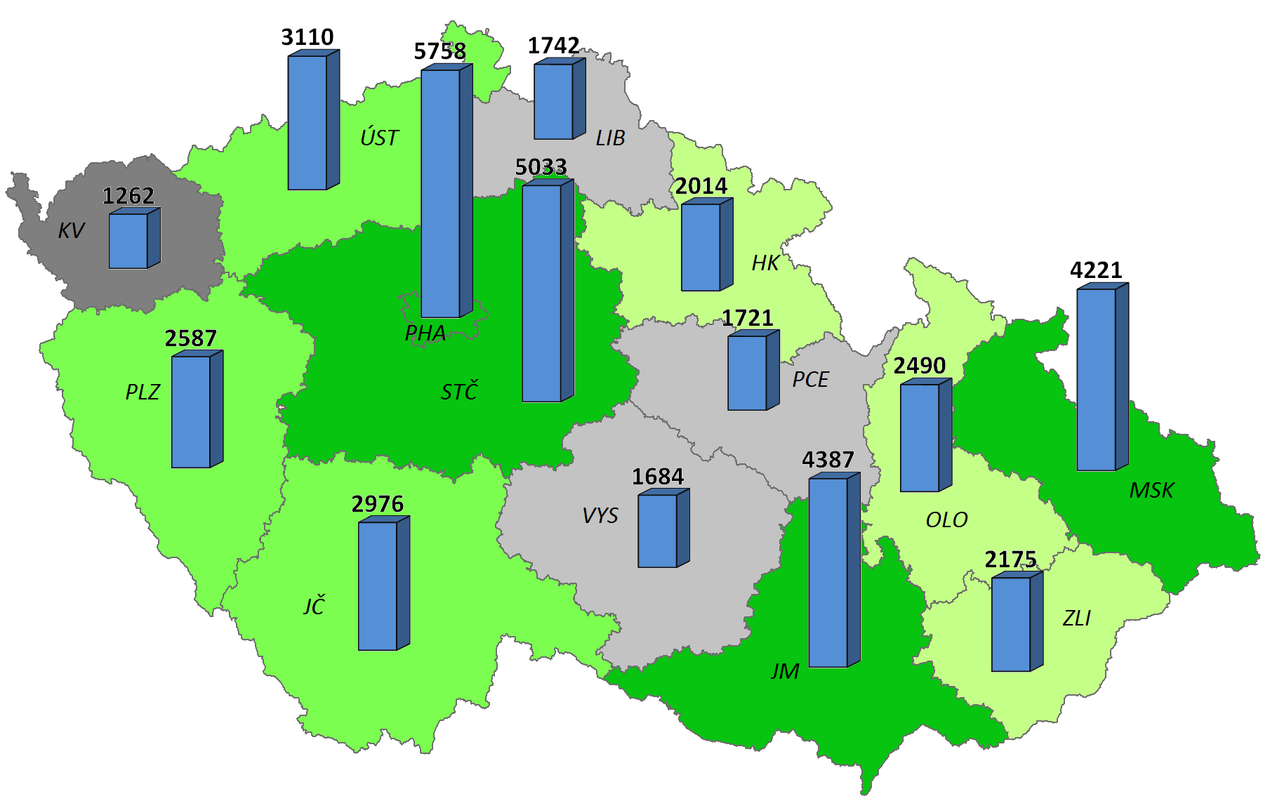
Počty a teritoriální struktura SZ
 | n | % | mapa
Praha | 5758 | 14,0
Středočeský | 5033 | 12,2
Jihočeský | 2976 | 7,2
Plzeňský | 2587 | 6,3
Karlovarský | 1262 | 3,1
Ústecký | 3110 | 7,6
Liberecký | 1742 | 4,2
Královéhradecký | 2014 | 4,9
Pardubický | 1721 | 4,2
Vysočina | 1684 | 4,1
Jihomoravský | 4387 | 10,7
Olomoucký | 2490 | 6,0
Zlínský | 2175 | 5,3
Moravskoslezský | 4221 | 10,3
Celkem | 41160 | 100,0
V České republice v období plošného šetření (únor - květen) 2014 evidujeme celkem 41.160 stravovacích zařízení. Z regionálního hlediska jsou stravovací zařízení rozdělena nerovnoměrně – dominantní postavení mají především kraje Hl. M. Praha (14 % všech SZ), Středočeský kraj (12 %) a také Jihomoravský a Moravskoslezský kraj (10 %). Jak zjišťujeme dále, důvodem je především existence velkých měst na území těchto krajů.

Slide 20

Počty a teritoriální struktura SZ
Z hlediska rozdělení stravovacích zařízení podle velikostní kategorie obce, ve kterém se sledované SZ nachází, můžeme definovat vedoucí úlohu měst nad 100.000 obyvatel. Těchto měst je v ČR jen 5 (Praha, Brno, Ostrava, Plzeň a Liberec), ale je v nich téměř čtvrtina (23,8 %) všech stravovacích zařízení na našem území.

Slide 21
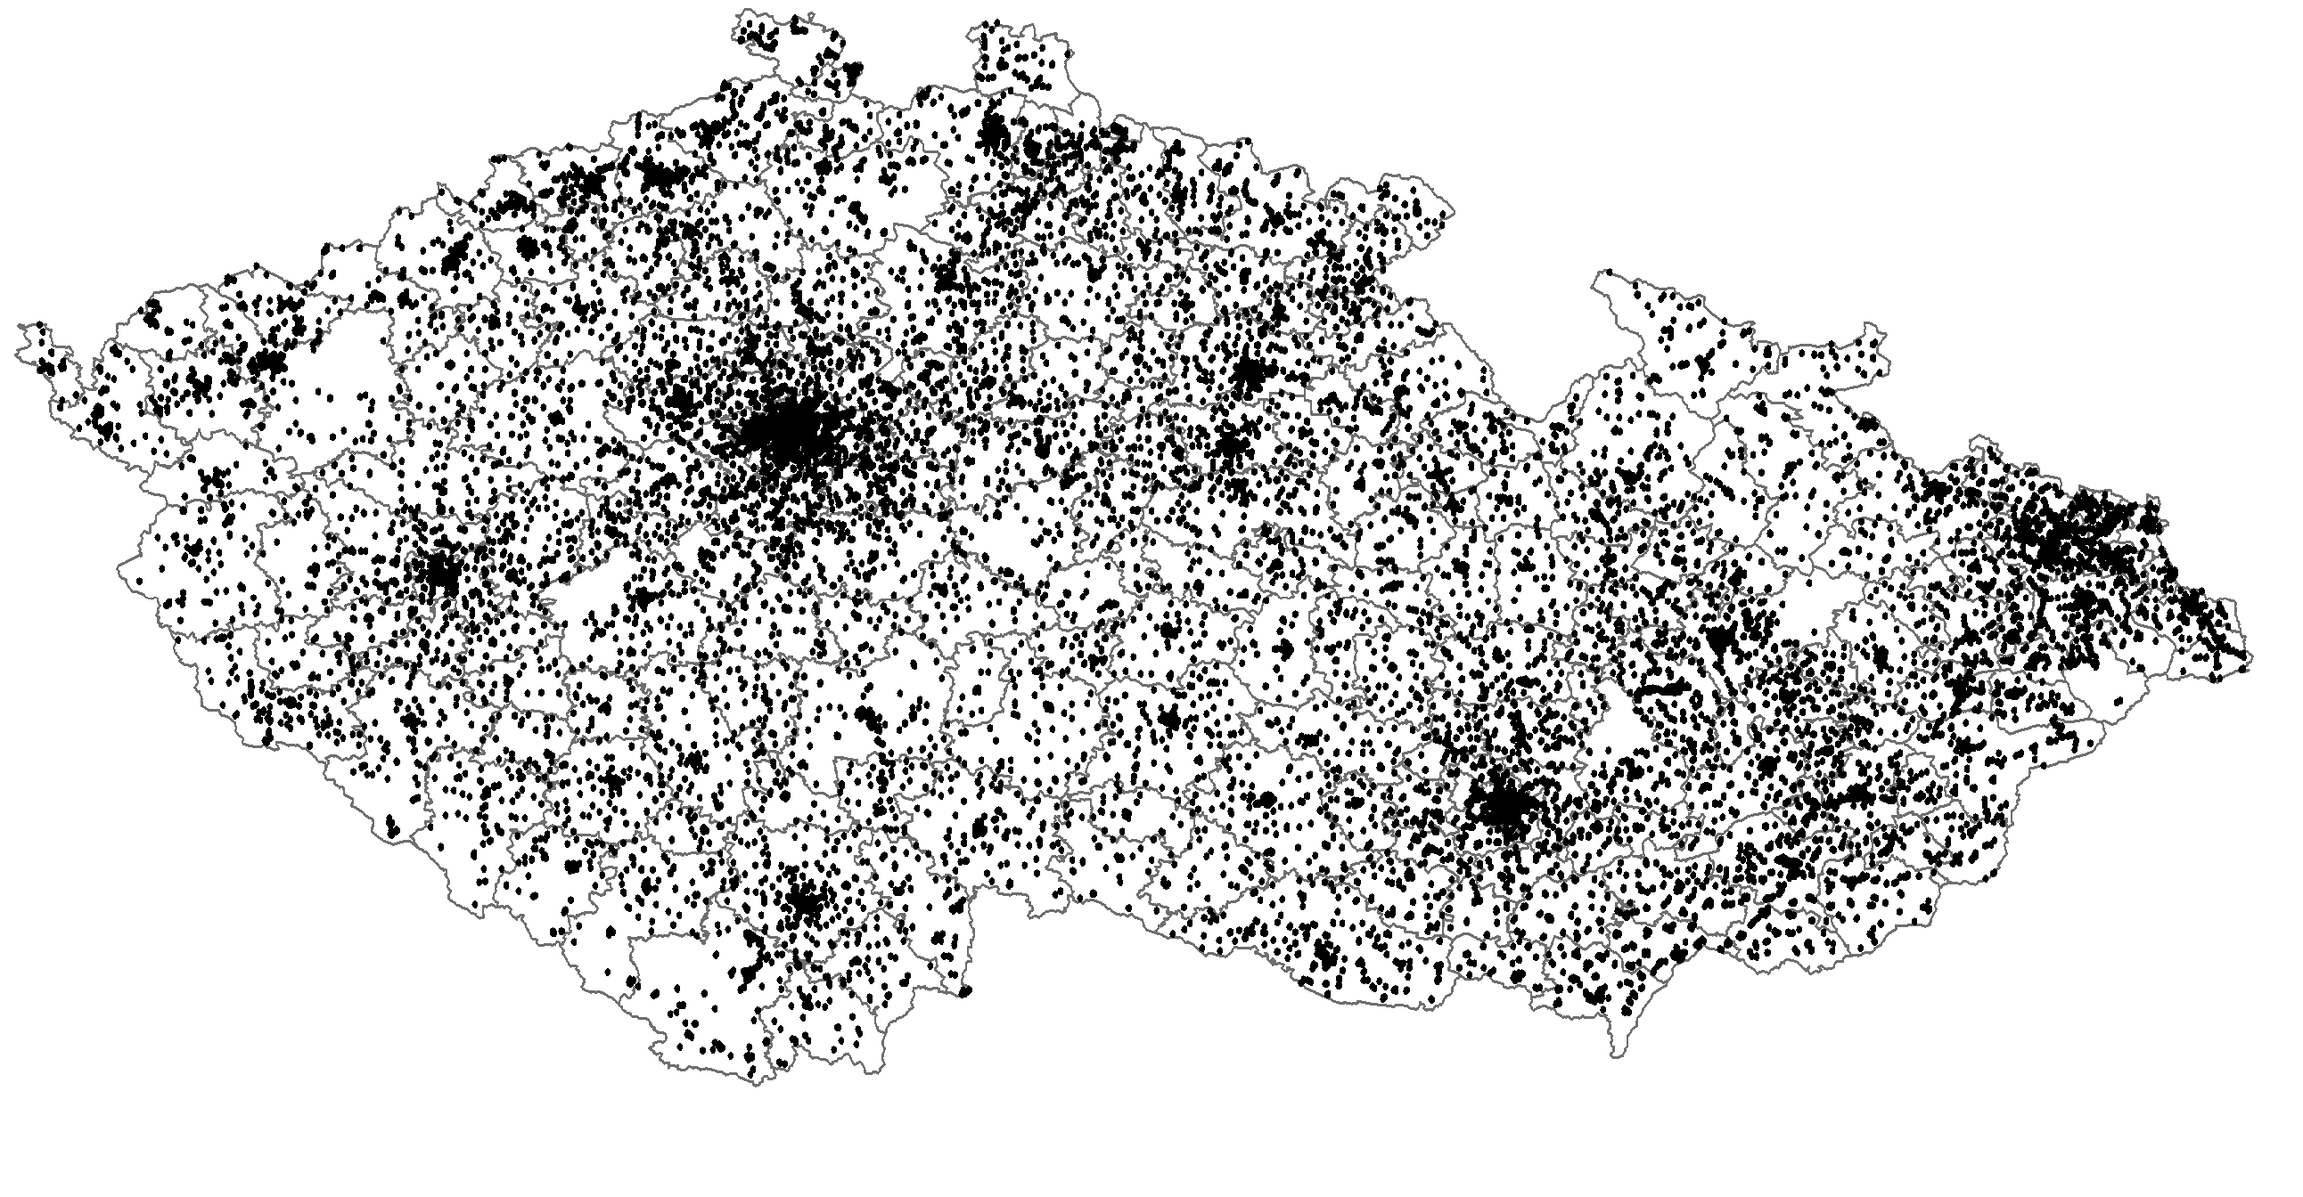
Mapa rozložení SZ v ČR

Slide 22
Typologie SZ
Jasně dominantní postavení mezi stravovacími zařízeními mají restaurace. Celkově jich evidujeme 15.279 a tvoří více než třetinu (37,1 %) všech stravovacích zařízení. Tato zařízení jsme nijak dále netřídili a v této kategorii jsou tak obsaženy jak tzv. „čtyřky“ tedy restaurace té nejnižší cenové úrovně až po ty luxusní restaurace v centrech měst.

Slide 23
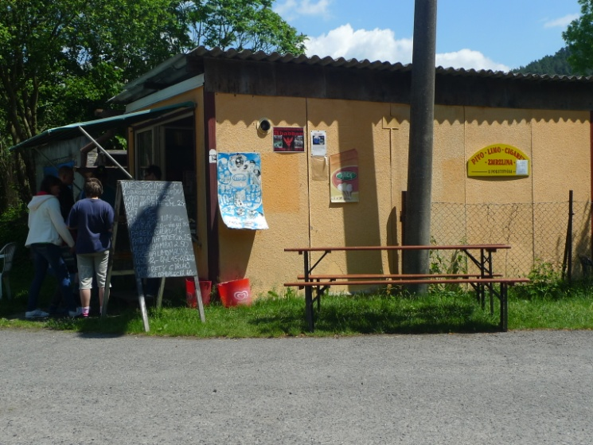
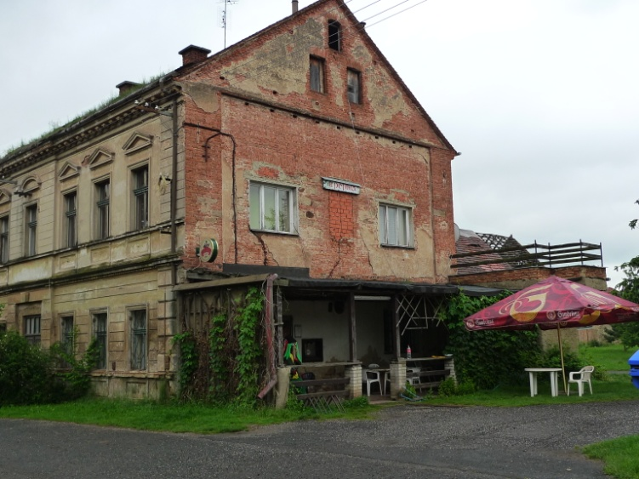
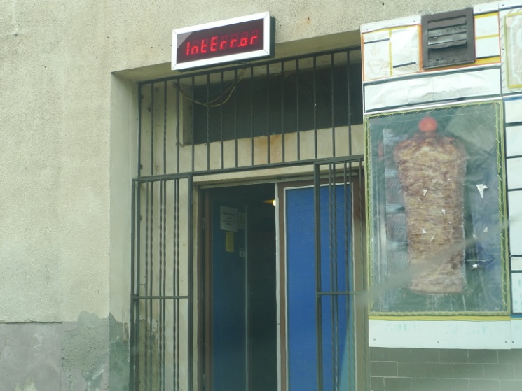
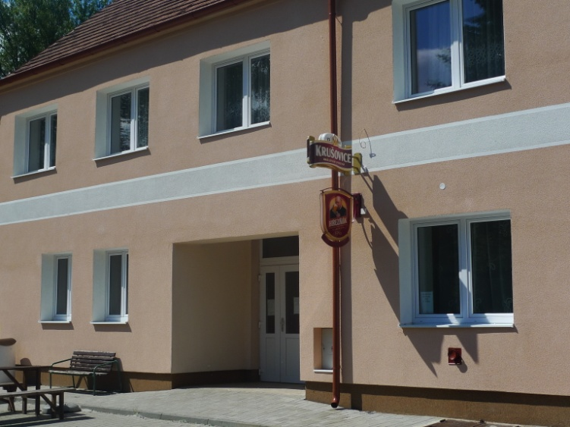
Typologie SZ
Ukázky fotografií z terénu, pro lepší pochopení problematiky sčítání

Slide 24
Typologie SZ
Zde se potvrzují předchozí tvrzení ohledně odlišně struktury SZ v malých, středních a velkých obcích. Tato determinace je značně důležitější, než rozdělení do krajů. V zásadě můžeme říct, že podíl malých / velkých měst v kraji, definuje typologii SZ v oblasti spolehlivěji než cokoliv jiného.

Slide 25
Typologie SZ
Největší část SZ v České republice nabízí jen studené nebo ohřívané jídlo. Prakticky všechny typy SZ kromě restaurací, motorestů a bufetů nemají v nabídce teplá jídla, a pokud ano, tak jen malá část z nich
Klasickou českou kuchyni nabízí 28 % všech stravovacích zařízení na našem území. Na první pohled je to překvapivě málo, ale musíme si uvědomit, že klasické restaurace tvoří jen 37 % všech SZ, přičemž určitá část z nich není „českou“ klasikou, ale jedná se o asijské, mexické či ruské restaurace (exotická kuchyně), případně nabízí jiný sortiment než českou klasiku (a je tedy zařazena do kategorie evropská kuchyně).

Slide 26
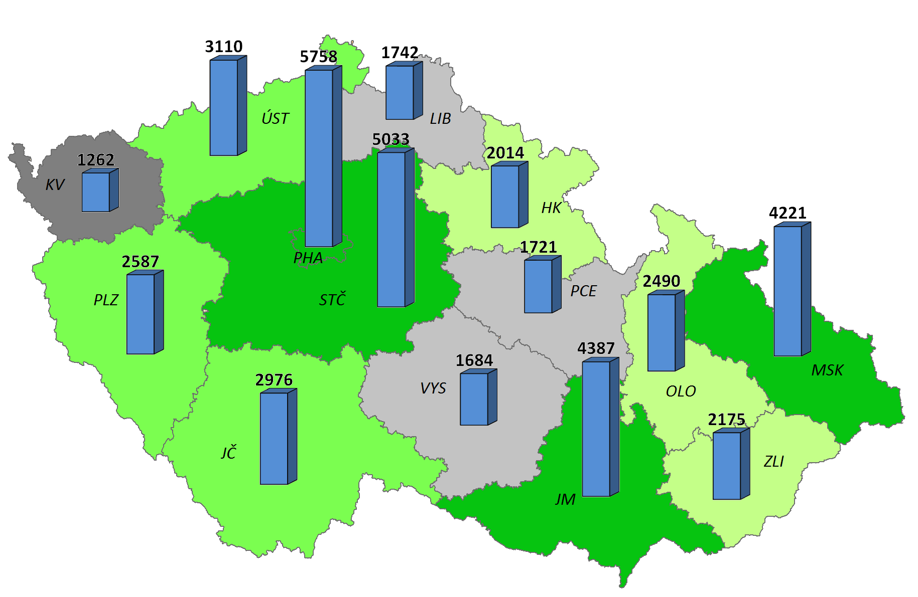
Počet míst v SZ
 | n | % | PRŮMĚR | mapa
Praha | 322 970 | 15,2 | 57,4
Středočeský | 258 089 | 12,2 | 52,9
Jihočeský | 149 290 | 7,0 | 51,8
Plzeňský | 125 613 | 5,9 | 50,3
Karlovarský | 53 068 | 2,5 | 44,2
Ústecký | 140 500 | 6,6 | 47,5
Liberecký | 80 712 | 3,8 | 47,8
Královéhradecký | 102 121 | 4,8 | 52,7
Pardubický | 86 991 | 4,1 | 52,5
Vysočina | 83 137 | 3,9 | 50,5
Jihomoravský | 254 100 | 12,0 | 59,6
Olomoucký | 138 254 | 6,5 | 57,9
Zlínský | 108 643 | 5,1 | 50,9
Moravskoslezský | 219 032 | 10,3 | 52,8
Celkem | 2122520 | 100 | 53,2
Zjištěný počet míst ve stravovacích zařízeních v období únor - květen 2014 je 2,12 milionu. Česká republika tedy disponuje více než 2 miliony potenciálních míst ve stravovacích zařízeních. Přitom je nutno v této souvislosti poznamenat, že se jedná o stravovací zařízení, která byla předmětem plošného šetření, tedy bez stravovacích zařízení spojených s ubytováním, tzv. vázaného stravování a provozoven stravování na čerpacích stanicích

Slide 27
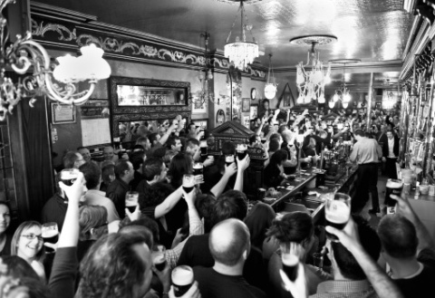
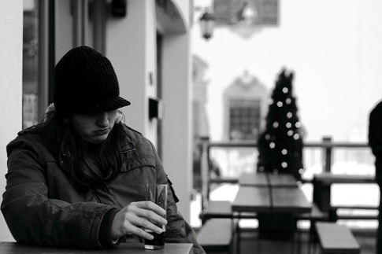
Počet míst v SZ
Z hlediska průměrného počtu míst v zařízení jsou největšími stravovacími zařízeními restaurace (průměr 73,7 místa/SZ) a motoresty (78,4). Nejmenší jsou nikterak překvapivě pevné stánky a bistra (průměr 18,3 resp. 29,8 místa/SZ), ale také vinárny (26,1). U pevných stánků a bister častěji evidujeme např. jen 1 místo, protože se jedná o zařízení bez možnosti sezení – tedy nabízí jen možnost zakoupení potravin/nápojů a nikoliv možnost sezení.

Slide 28
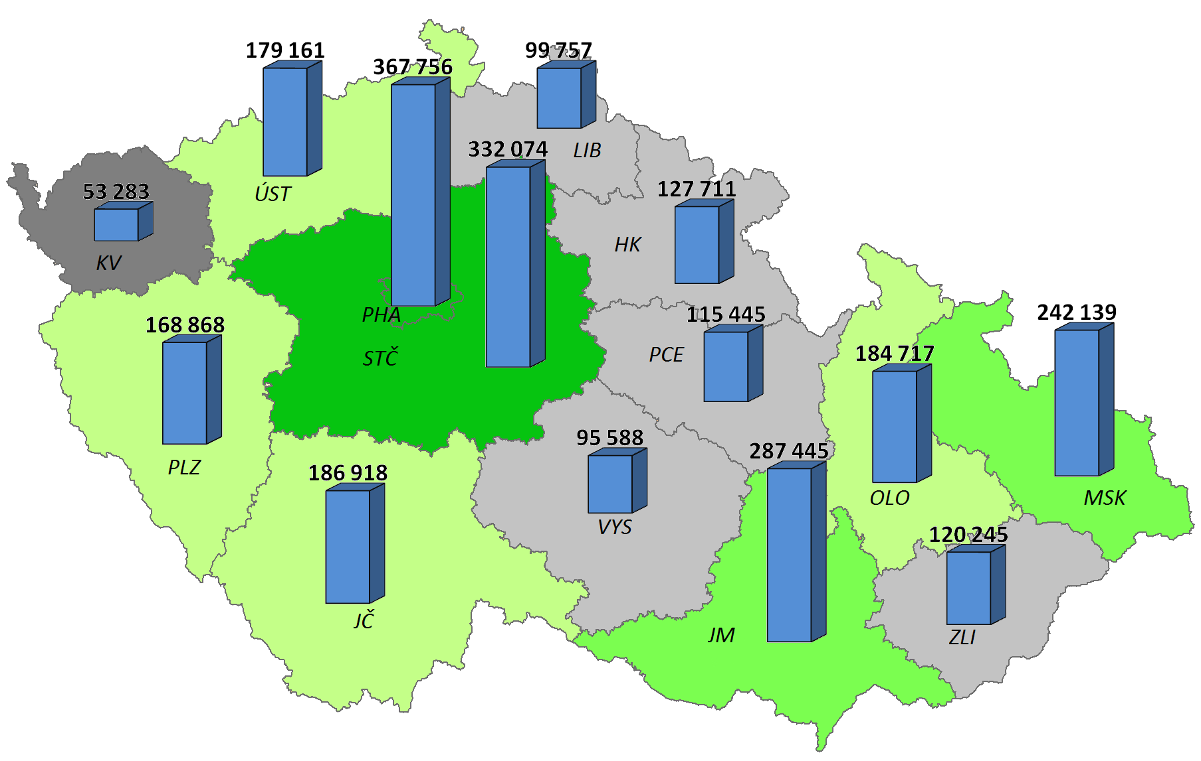
Velikost odbytové plochy
 | n | % | PRŮMĚR | mapa
PHA | 367 756 | 14,4 | 74,2
STČ | 332 074 | 13,0 | 72,1
JČ | 186 918 | 7,3 | 67,0
PLZ | 168 868 | 6,6 | 71,1
KV | 53 283 | 2,1 | 49,0
ÚST | 179 161 | 7,0 | 65,4
LIB | 99 757 | 3,9 | 60,5
HK | 127 711 | 5,0 | 68,8
PCE | 115 445 | 4,5 | 71,8
VYS | 95 588 | 3,7 | 61,6
JM | 287 445 | 11,2 | 69,0
OLO | 184 717 | 7,2 | 79,3
ZLI | 120 245 | 4,7 | 60,1
MSK | 242 139 | 9,5 | 60,2
Celkem | 2 561 107 | 100 | 67,9
Celkem se v České republice od února do května 20214 realizuje sledovaný sektor stravování na 2,56 mil. metrů čtverečních. Nejvíce odbytových ploch je v Praze (367 tisíc m²), následuje Středočeský kraj (332 m²) a s velkým odstupem Jihomoravský kraj (287 tisíc m²).
Průměrná velikost stravovacího zařízení v ČR je 67,9 m².

Slide 29
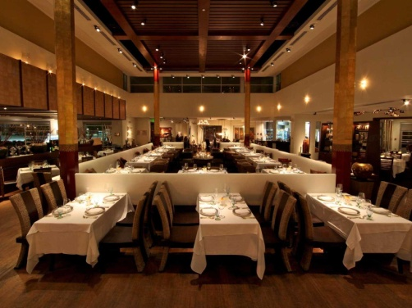
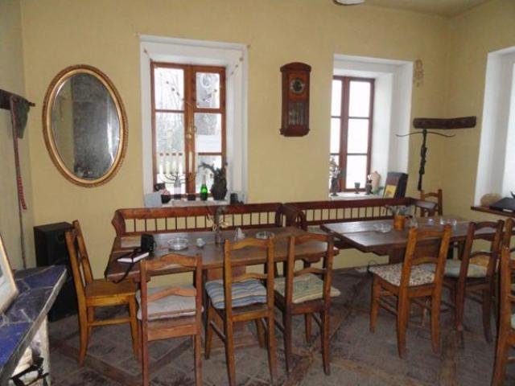
Velikost odbytové plochy
Celková velikost odbytových ploch diferenciovaná podle kategorie stravovacích zařízení potvrzuje, že jasně dominantní úlohu zde hrají především restaurace a pivnice.
Průměrná velikost odbytové plochy kopíruje průměrný počet míst v SZ. Největší jsou motoresty (94,2 m2) a restaurace (89,8 m2). Nejmenší naopak pevné stánky (26,0 m2), cukrárny a vinárny (méně než 40 m2)

Slide 30
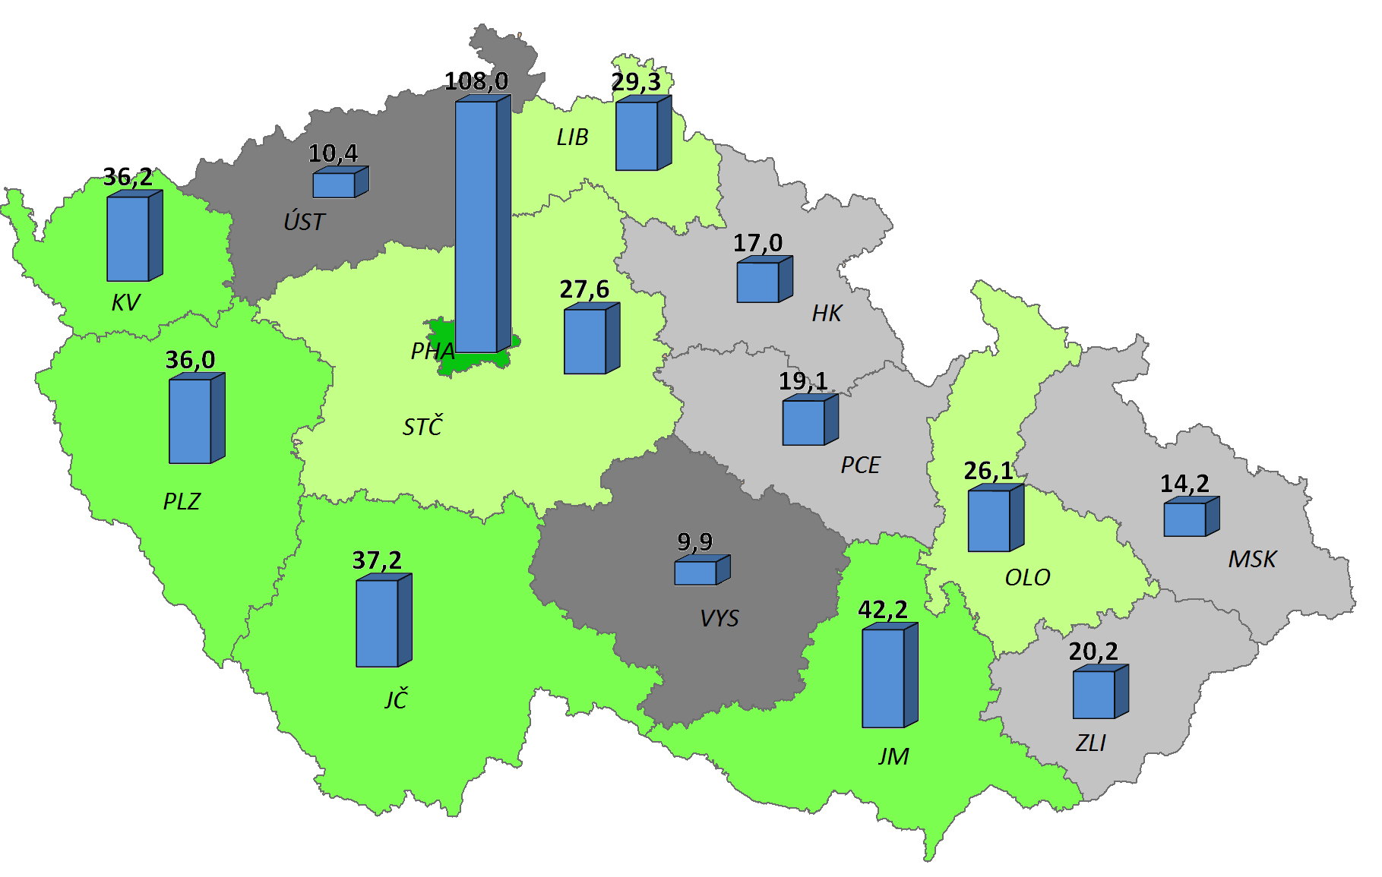
Cenová úroveň
 | 1* | 2 | 3 | mapa
Praha | 58,1 | 33,4 | 3,2
Středočeský | 11,9 | 49,2 | 32,9
Jihočeský | 18,3 | 50,5 | 31,1
Plzeňský | 18,5 | 44,2 | 31,7
Karlovarský | 18,1 | 46,8 | 31,4
Ústecký | 8,3 | 40,9 | 46,0
Liberecký | 15,0 | 42,4 | 33,9
Královéhradecký | 9,9 | 43,0 | 40,8
Pardubický | 9,7 | 46,2 | 39,0
Vysočina | 7,9 | 40,6 | 45,5
Jihomoravský | 21,2 | 43,0 | 28,4
Olomoucký | 12,3 | 47,2 | 34,9
Zlínský | 8,8 | 47,4 | 36,3
Moravskoslezský | 8,1 | 43,9 | 41,7
* 1= cenově nadprůměrné SZ, 2 = průměrné SZ, 3= cenově podprůměrné SZ
V uvedené tabulce jsou uvedeny % cenových kategorií v jednotlivých krajích (suma všech SZ v kraji). Mapa znázorňuje cenový index, vypočítaný z cenových kategorií pro jednotlivé kraje (čím vyšší index, tím vyšší ceny).
Není nijak překvapivé, že nejvyšší cenovou úroveň sledujeme v Praze. V hlavním městě spadá více než polovina (58 %) SZ do kategorie cenově nadprůměrné (1). Naopak nejnižší cenová úroveň je v Ústeckém a na Vysočině

Slide 31
Cenová úroveň
Přímo klasickou ukázku statistické závislosti vidíme na příkladu vztahu cenové hladiny SZ a velikostí obce, kde se SZ nachází. Zde se potvrzuje hypotéze, že čím větší obec, tím dražší jsou nápoje v SZ.
Podobná, i když ne tak silná, přesto existující statistická závislost je mezi velikostí SZ (definovanou počtem míst) a cenovou hladinou.

Slide 32

Druhy piva 10°
Pro dokreslení cenových úrovní uvádíme ještě zjištěné zastoupení piva 10 stupňů podle rozdělení do krajů.. V grafu jsou navíc uvedena % ze zjištěných nápojů a nejsou tak zohledněny SZ, u kterých jsme druh piva nezaznamenali.

Slide 33
Shrnutí
Celkový počet stravovacích zařízení je dostatečný, odpovídá hustotě rozložení obyvatelstva na našem území. Zároveň existuje značná pestrost, od tradičních restaurací a pivnicí až po různé typy rychlého občerstvení a netradiční stravování.
Dominantní postavení z hlediska počtu, kapacit i velikostí stravovacích zařízení mají největší města, Praha, Brno, Ostrava a Středočeský kraj. Vedoucí roli má přitom jasně Hl. m. Praha.
Pestrost typů stravovacích zařízení je značná. Nejčastějším typem stravovacích zařízení jsou restaurace (37 %) přičemž v nejmenších obcích mají jen o málo menší zastoupení pivnice nebo výčepy. Na druhou stranu v největších městech je nejvíce pizzerií, provozoven rychlého občerstvení a netradičních typů stravovacích zařízení (kavárny, čajovny atd.)
Více než polovina stravovacích zařízení nabízí jen studené nebo ohřívané jídlo. Klasickou českou kuchyni nabízí jen 28 % stravovacích zařízení na celém území ČR.
Průměrný počet míst k sezení v jednom stravovacím zařízení činí 53. To je průměr, celkově pak za celou ČR činí v absolutním počtu počet míst 2,2 mil. Nejvíce míst je v Praze, Středočeském a Jihomoravském kraji, z typů stravovacích zařízení je nejvíce míst v restauracích, více než 1 mil.
Cenová hladina je jasně nejvyšší v Praze. Zvláštní postavení má KV kraj, kde je sice nejméně SZ, ale zároveň dosti draho.

Slide 34
Připravila společnost ppm factum research
ppm factum research s.r.o.
Office Park Nové Butovice / A
Bucharova 1281/2, 158 00 Praha13
Mobil: +420 731 403 626
Tel.: +420 233 111 008
Fax: +420 233 111 002
www.factum.cz
Firma je zapsána v obchodním rejstříku u Městského soudu v Praze, oddíl C, vložka 13338,
datum zápisu: 6. října 1992.IČO 47121793, DIČ CZ47121793

